Slide 1
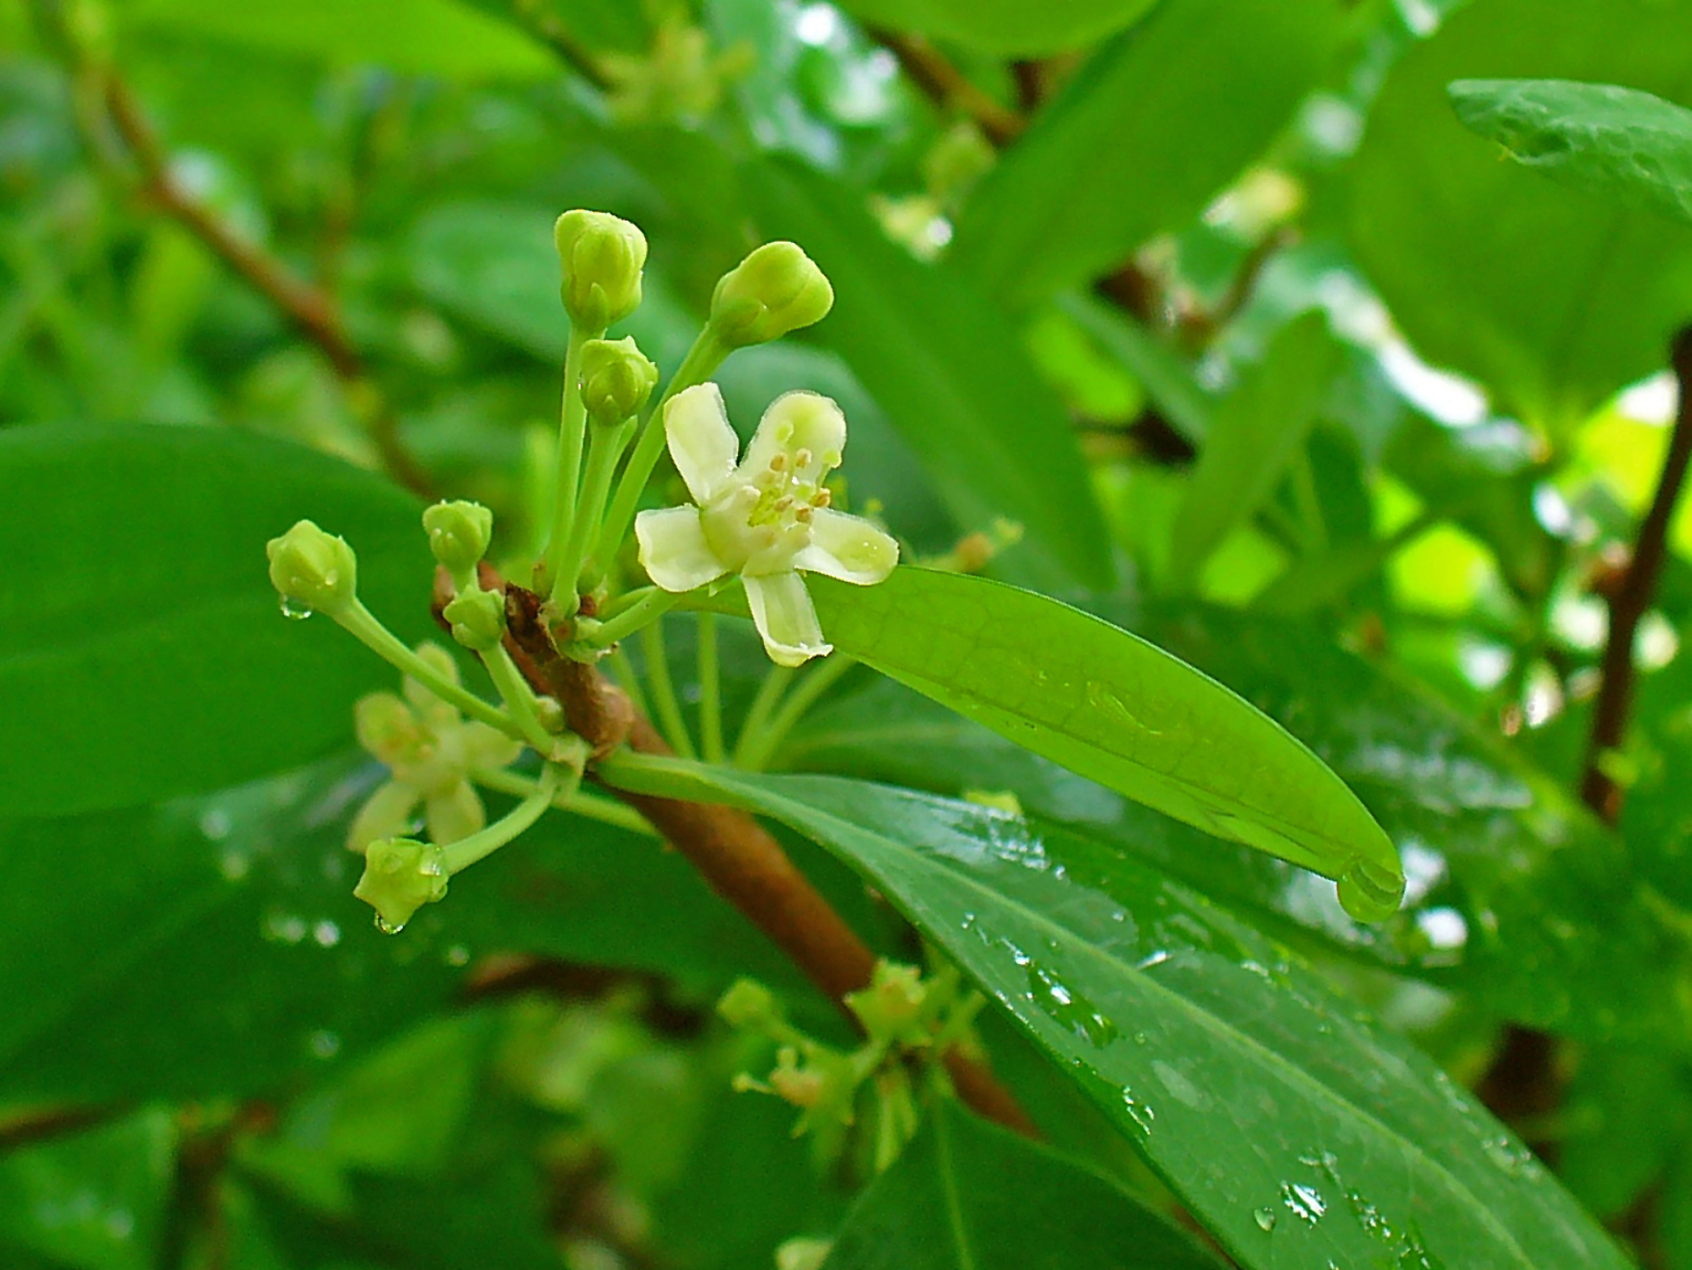
Kokainovník obyčajný - Koka
Marek Kačmár
3.A

Slide 2
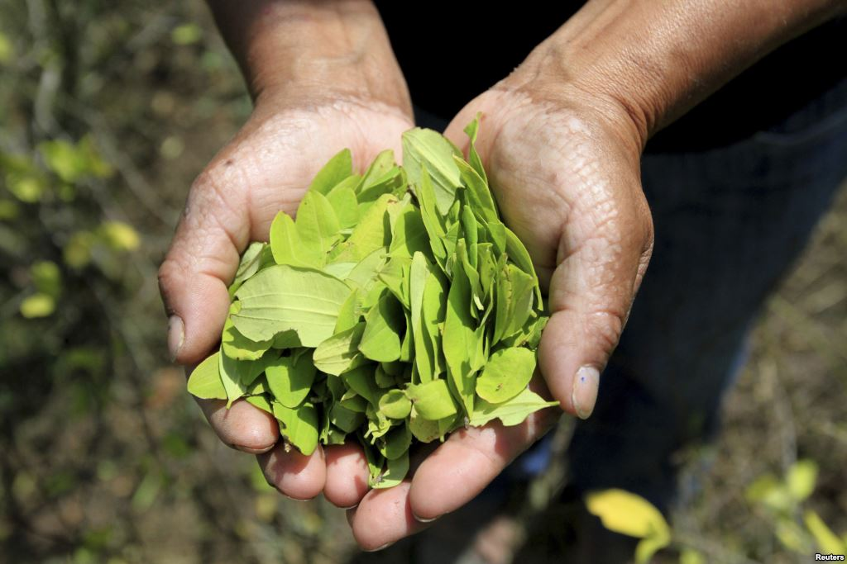
Základná definícia
Koka je pôvodný ker z Ánd
výška 2,5 metra
malé, zelené listy elipsovitého tvaru
teplé a vlhké svahy od 800m do 2000 m.n.m.
hlavnou zložkou je kokaín –alkaloid
drogou sú listy

Slide 3
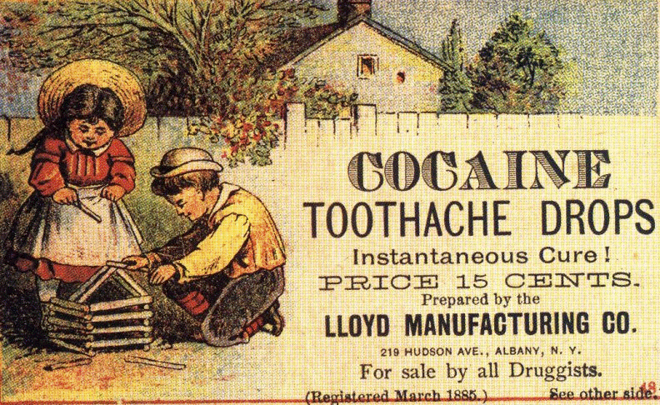
História
žuvanie listov v Južnej Amerike 4000 p.n.l. – Inkovia – Božská Droga Inkov
používaný pri náboženských ceremóniách
prinesený do Európy pre svoje priaznivé účinky
Albert Niemann objavil v roku 1859 kokaín
1904 John S. Pempenton vynašiel Coca-Colu

Slide 4
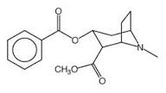
Chemický obsah
C₁₇H₂₁NO₄
Tropánové alkaloidy kokaín a cinamyl,
glykozidy; kyselina kokánová; silica obsahujúca metyl salicylát; flavonoidy

Slide 5
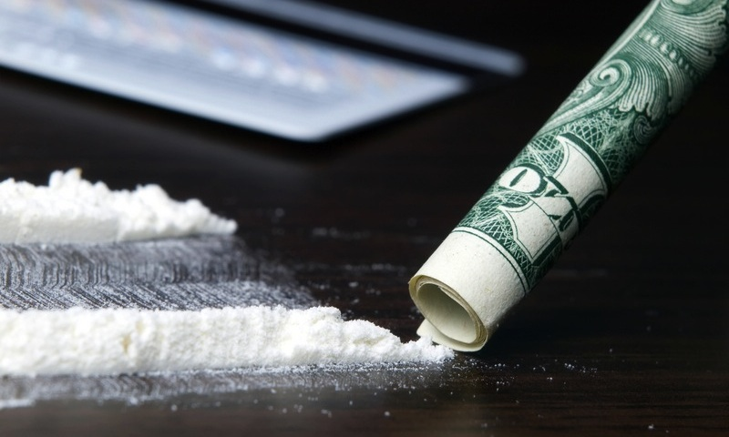
Kokaín
povzbudzujúce, anestetické a terapeutické účinky
znižuje hlad, smäd a únavu
zvýšená frekvencia srdca a krvného tlaku
po dlhodobom užívaní: extrémne sexuálne správanie, poruchy vnímania, myslenia, zvýšená hladina adrenalínu
riziko infarktu už po prvom užití, riziko srdcových a pľúcnych ochorení
v malých množstvách sa získa prežuvaním listov koky
bol používaný v armáde, ako anestetikum
kokaín bral aj Winston Churchill alebo aj kráľovná Viktória

Slide 6
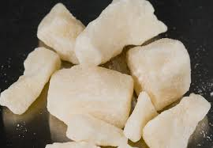
Crack
kokaín v najhoršej podobe
lacnejšia výroba a silnejší účinok
kokaín sa rozrába s jedlou sódou a vodou
=> kryštáliky, ktoré sa fajčia
rýchlejšia absorbcia
účinok len na niekoľko minút – eufória, odvaha
po štvrťhodine – abstinenčné príznaky – samovražedné úmysly
kombinácia s inými drogami = smrť

Slide 7
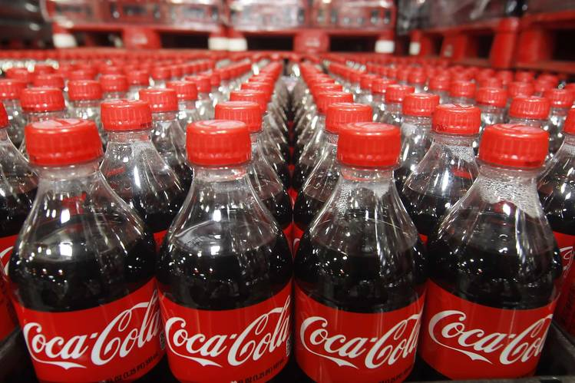
Coka cola
hnedý kolový, sladký nápoj, obsahuje oxid uhličitý
vyrobená doktorom Johnom Stith Pembertonom
inšpirácia nápojom Cocawine
v minulosti sa do nej pridávali listy Koky
pôvodne slúžila ako liek na bolesť brucha, hlavy, dokonca aj impotenciu
dochucovaná kolovými orechami - kofeín

Slide 8
Zdroje
https://sk.wikipedia.org/wiki/Koka%C3%ADn
http://sotelozumaran.blog.sme.sk/c/358750/listy-koky-nie-su-droga.html
referaty.atlas.sk/prirodne-vedy/chemia/30609/
http://www.liecive.herba.sk/index.php/archiv/liecive-rastliny-2014/liecive-rastliny-3-2014/kokainovnik-obycajny-od-listov-koky-k-lokalnym-anestetikam
https://sk.wikipedia.org/wiki/Coca-Cola
https://sk.wikipedia.org/wiki/Krak_%28koka%C3%ADn%29

Slide 9
Ďakujem za pozornosť.

